Slide 1
Опыт реализации проекта
«Правила дорожные мы знаем и в жизни применяем» в группе компенсирующей направленности с детьми с ОНР (6-7 лет)
Муниципальное автономное дошкольное образовательное учреждение
Центр развития ребёнка – «Детский сад № 3 «Морозко»
Вершинина Наталья Александровна,
Миренкова Анастасия Владимировна, воспитатели
Северодвинск, 2025

Slide 2
Актуальность
Профилактика детского
дорожно-транспортного травматизма на сегодняшний день является важным направлением любого дошкольного учреждения.
У дошкольников отсутствует защитная психологическая реакция на дорожную обстановку.
Жажда знаний, желание открывать что-то новое часто ставит ребенка перед реальными опасностями,
в частности, во дворах
и на улицах города.
Согласно аналитической справки
ГИБДД ОМВД России в городах наблюдается увеличение
количества ДТП с участием детей.
Дети с ОНР ввиду физиологических и психических особенностей развития, возможностей здоровья недостаточно адаптированы к социальной жизни, навыки безопасного поведения практически не сформированы.

Slide 3
Разработка и реализация данного проекта осуществлялась в течение 6 недель.
Эффективная реализация большого объема программного содержания раздела «Безопасность»
(а именно безопасность дорожного движения) возможна
не только в форме образовательных ситуаций,
но и за счет использования потенциала совместной и самостоятельной деятельности детей,
интеграции с другими образовательными областями, создания предметно-развивающей среды, стимулирующей самостоятельную деятельность дошкольников.
необходимость разработки и реализации проекта
«Правила дорожные мы знаем
и в жизни применяем»

Slide 4
Цель: формирование у дошкольников 6-7 лет с ОНР навыков безопасного поведения во дворах и на улицах города.
Педагоги | Родители | Дети | РППС
Создать систему работы по формированию навыков безопасности дорожного движения у дошкольников с ОНР. | Повысить компетентность родителей по данной проблеме, привлечь к пополнению РППС, к сотворчеству в рамках реализации проекта. | Расширять знания дошкольников с ОНР о правилах дорожного движения; формировать навыки уверенного и безопасного поведения в качестве пешехода и пассажира; воспитывать стойкое отрицательное отношение к нарушениям ПДД со стороны ближнего окружения. | Создать развивающую предметно-пространст-венную среду по безопасности дорожного движения.

Slide 5
Проектная деятельность предполагает максимальную помощь и поддержку дошкольникам со стороны взрослых.
В ходе организации проекта педагогам необходимо:
спланировать содержание деятельности всех участников проекта (педагоги, дети, родители),
организовать родителей, показать им значимость совместной деятельности.
Содержание деятельности педагогов
Изучение методической литературы.
Подбор литературы, дидактического и иллюстративного материала для детей.
Создание картотек дидактических, подвижных и сюжетно-ролевых игр, художественного слова, экскурсий, целевых прогулок и так далее.
Диагностика детей.
Анкетирование родителей по проблеме.
Пополнение развивающей предметно-пространственной среды.

Slide 6
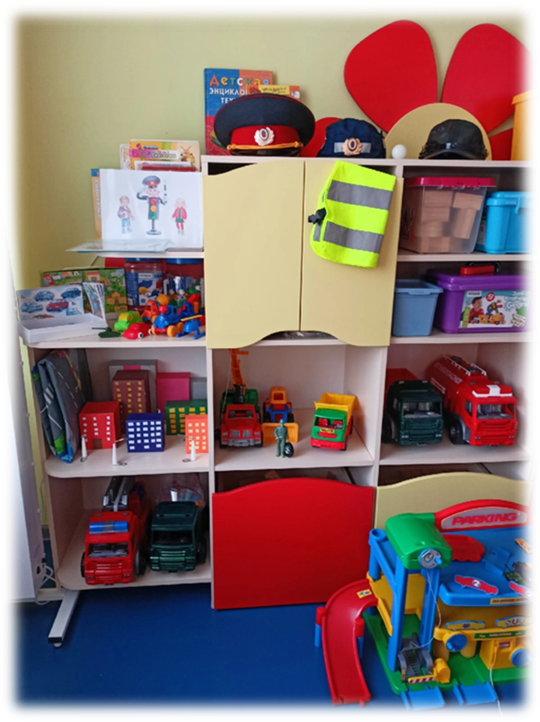
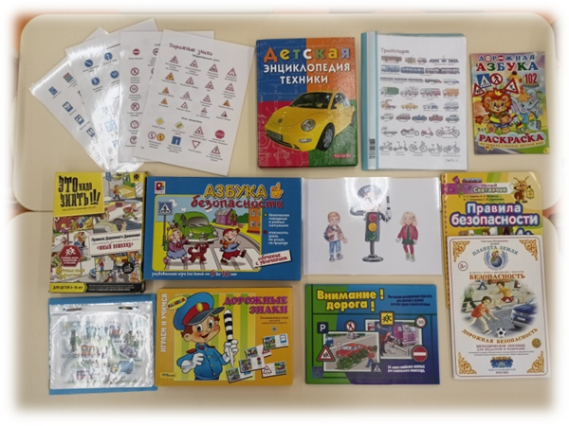
Развивающая предметно-пространственная среда
Художественная литература, иллюстративный материал для детей;
игровой коврик «Город», игровой модуль «Парковка»;
дидактические игры: «Внимание, дорога»», «Дорожные знаки», «Как избежать неприятностей», «Азбука безопасности», «Дорожная азбука», «Это надо знать», лото «Дорожные знаки» и другие;
образцы рисования по теме;
схемы для конструирования из строительного материала и конструктора Лего (различные здания, транспорт);
костюмы и атрибуты для сюжетно-ролевых игр (водитель такси, инспектор ГИБДД, руль, ширмы и пр.)

Slide 7
Работа с родителями
Проектная деятельность является эффективным средством взаимодействия ДОО и семьи.
Как правило, в рамках реализации групповых проектов учитываются своеобразие условий жизни каждой семьи, возраст родителей, уровень подготовленности в вопросах воспитания и развития детей, личностные качества членов семьи, что приводит к взаимной удовлетворенности взаимодействием.
Важный аспект конструктивного сотрудничества – создание условий для самореализации всех участников образовательного процесса, что особенно важно в группе компенсирующей направленности.

Slide 8
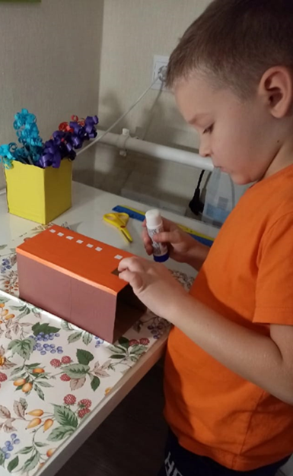
Работа с родителями
Анкетирование «Детям, взрослым знать положено правила дорожные!»;
Родительское собрание «Обучаем детей безопасному поведению на дороге»;
Заочные консультации и плакаты для родителей «Рекомендации по обучению детей ПДД», «Ребенок в машине», «Зима прекрасна, когда безопасна», «Дорога не терпит шалости – наказывает без жалости», «Детям безопасную дорогу»;
Мастер-класс для родителей «Создание элементов макета «Наш микрорайон»;
Сотворчество с детьми;
Оформление опыта семейного воспитания «Наша семья за безопасность на дороге».

Slide 9
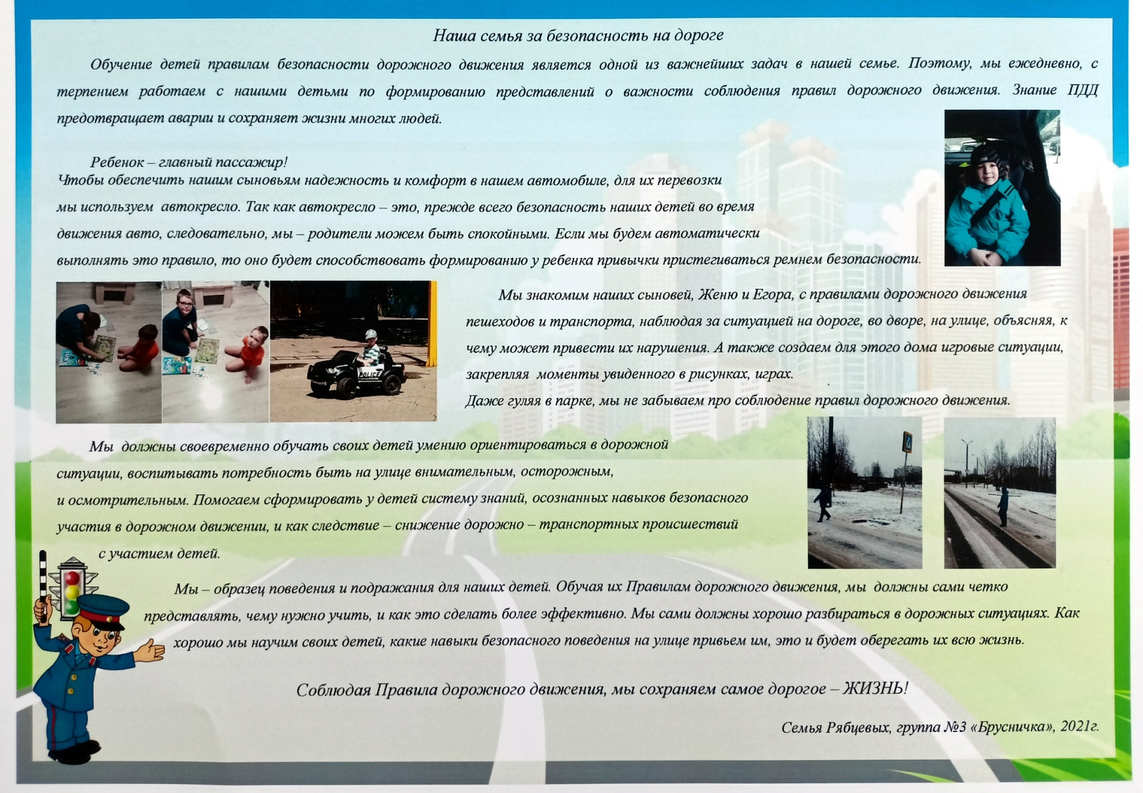
Оформление опыта семейного воспитания
«Наша семья за безопасность на дороге»

Slide 10
Работа с детьми
Экскурсии и целевые прогулки по микрорайону: «Район, в котором находится наш детский сал» с последующим коллективным составлением плана дороги (тротуар, пешеходный переход, дорога), «Автобусная остановка» и другие;
Решение проблемных ситуаций «Как перейти дорогу?», «Сломался светофор – что делать?», «В автобусе нет свободных мест. Как поступить?», «Дорожные ловушки», «Я – пассажир автобуса» и другие;
Сюжетно-ролевые игры: «Путешествие по городу», «ГИБДД», «Автошкола»;
Конструирование из строительного материала и конструктора Лего (различные здания, транспорт);
Спортивный праздник «Дорожная азбука»;
Развлечение «Экзамен по ПДД для дошколят».

Slide 11
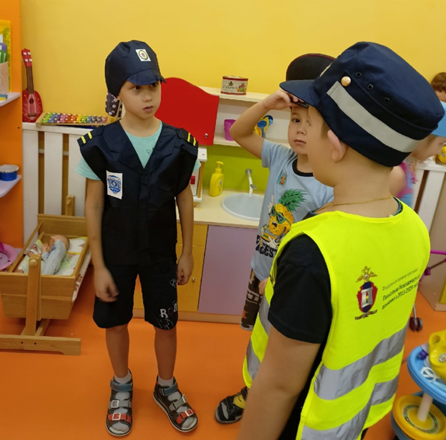
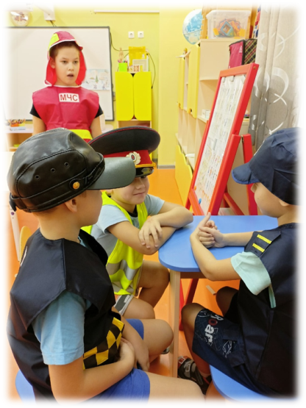
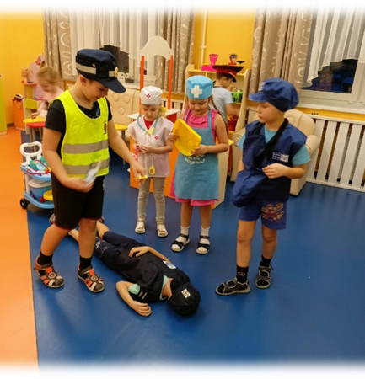
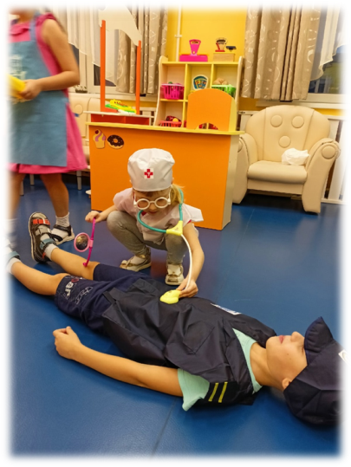
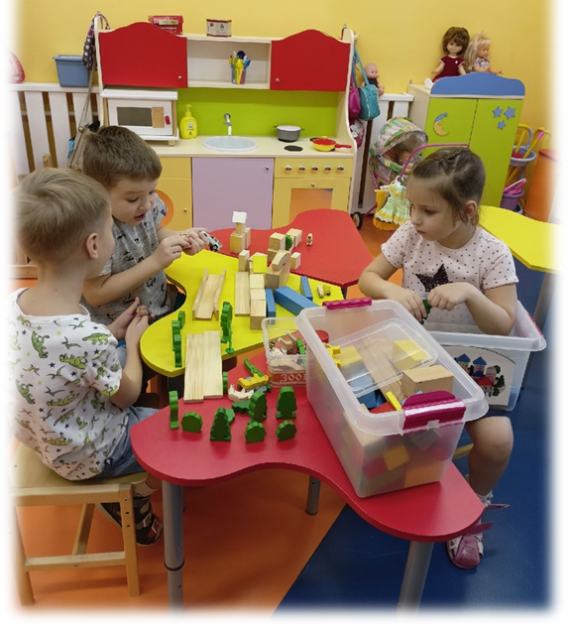
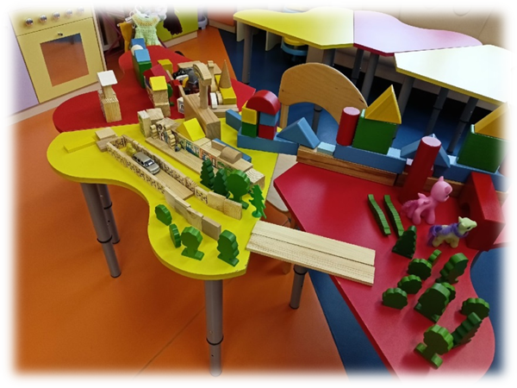
Работа с детьми

Slide 12
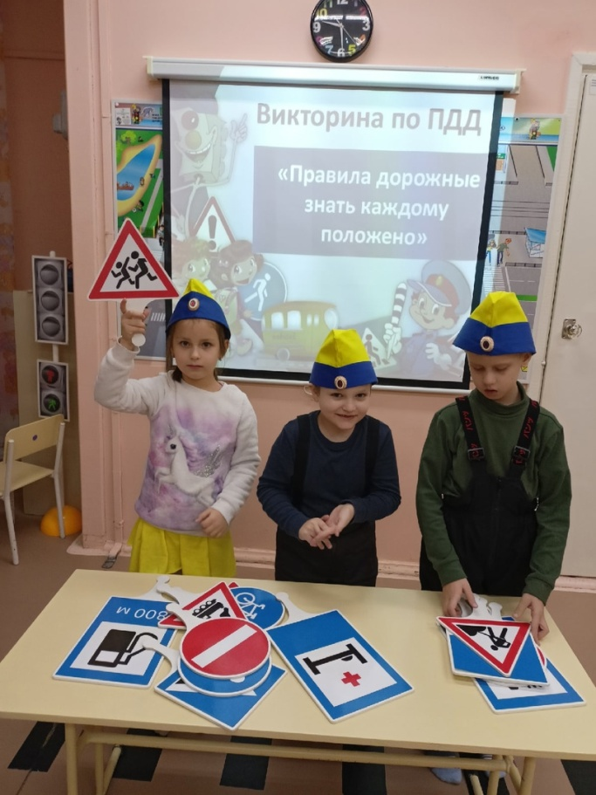
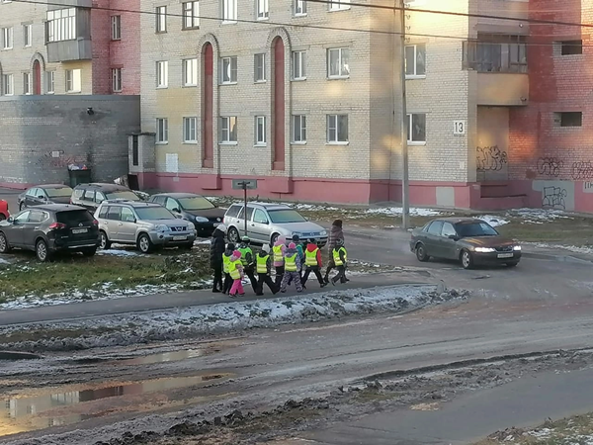
Взаимодействие с социумом
Для успешной реализации проекта
«Правила дорожные мы знаем и в жизни применяем»
было организовано посещение автокласса в рамках сотрудничества нашего ДОО с реабилитационным центром для детей с ограниченными возможностями «Ручеек».

Slide 13
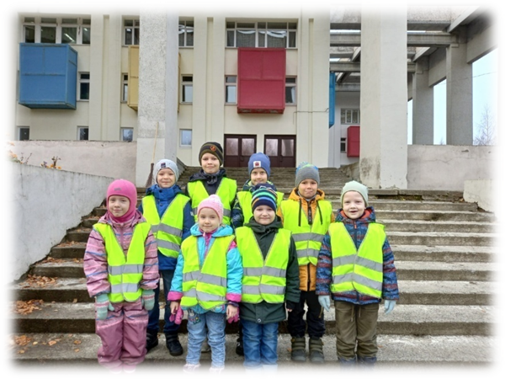
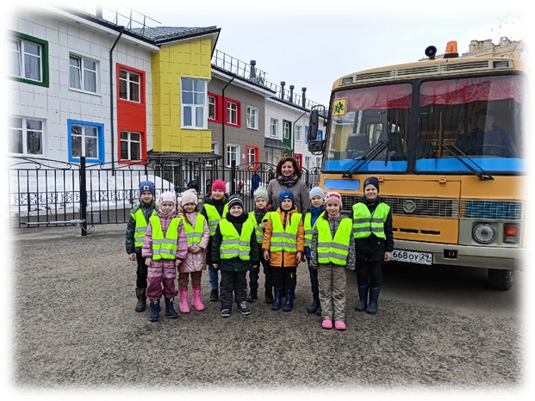
Наши воспитанники:
закрепляли правила безопасного поведения (как быть заметными на дороге, как правильно перейти дорогу),
рассматривали дорожные знаки, закрепляли названия улиц,
запоминали маршрут следования от детского сада до центра «Ручеек»).
Наблюдали и оценивали действия пешеходов и водителей.

Slide 14
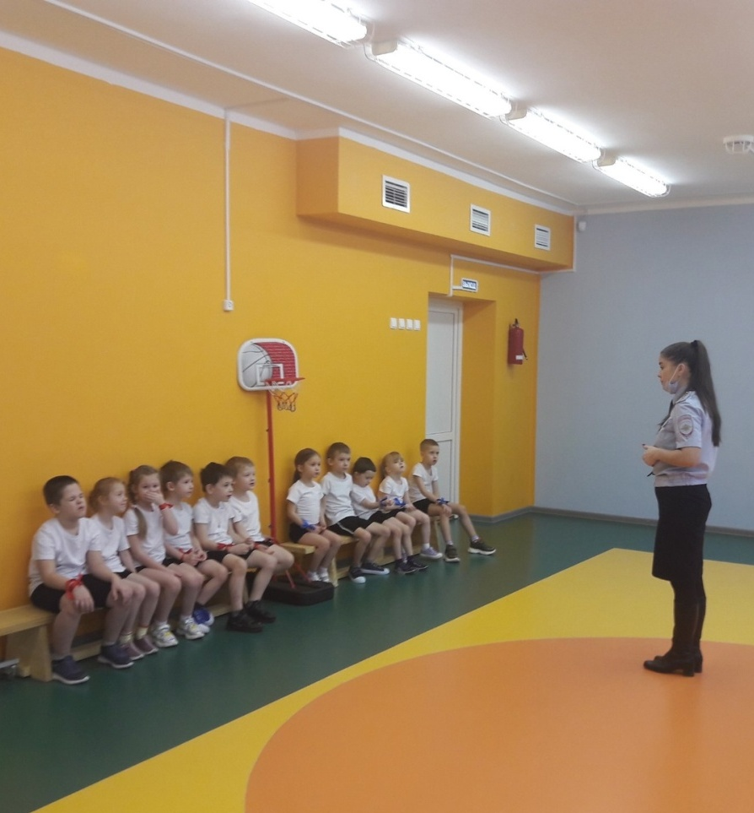
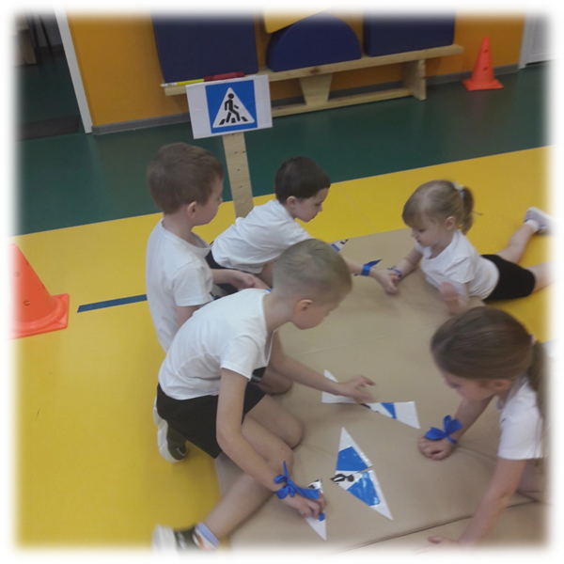
Взаимодействие с социумом
Спортивный праздник «Дорожная азбука» с участием инспектора по пропаганде безопасного дорожного движения отдела ГИБДД по г. Северодвинск

Slide 15
Заключение
Все мероприятия, проведенные в рамках реализации проекта «Правила дорожные мы знаем и в жизни применяем», позволили достичь поставленных задач.
Создана система работа по формированию навыков безопасности дорожного движения у дошкольников с ОНР;
в группе создана развивающая предметно-пространственная среда по безопасности дорожного движения;
родители заинтересованы в применении полученных знаний на практике, принимают участие в жизни группы;
у дошкольников с ОНР сформированы знания о правилах дорожного движения, навыки уверенного и безопасного поведения в качестве пешехода и пассажира;
дошкольники отрицательно относятся к нарушениям ПДД со стороны ближнего окружения.

Slide 16
Список литературы
1. Авдеева Н.Н., Князева Н.Л., Стеркина Р.Б. Безопасность: Учебно-методическое пособие по основам безопасности жизнедеятельности детей старшего дошкольного возраста. – СПб.: ДЕТСТВО-ПРЕСС, 2019. – 144 с.
2. Деркунская В.В., Гусарова Т.Г, Новицкая В.А., Римашевская Л.С. Образовательная область «Безопасность». Как работать по программе «Детство»: Учебно-методическое пособие /науч. Ред. А.Г. Гогоберидзе. – ООО «ИЗДАТЕЛЬСТВО «ДЕТСТВО-ПРЕСС», М.: ТЦ «Сфера», 2012. – 144 с.
3. Как организовать проект с дошкольниками/Авт.-сост. А.А. Сидорова. – М.:ТЦ Сфера, 2016. – 128с.
4. Кулевич Ю.Б., Скрипниченко Т.А. Безопасная улица. Изучение правил дорожного движения и поведения на улице для дошкольников 3-7 лет. – СПб.: ДЕТСТВО-ПРЕСС, 2021. – 24 с.
5. Мельникова В.В. Правила дорожного движения для маленьких пешеходов. – СПб.: Литера, 2018. – 32 с.
6. Проектная деятельность в дошкольных образовательных организациях: сборник материалов/ГБОУ СПО АО «Архангельский педагогический колледж»; под ред. Ю.А. Спехиной. – Архангельск, 2015. – 28 с.

